Slide 1
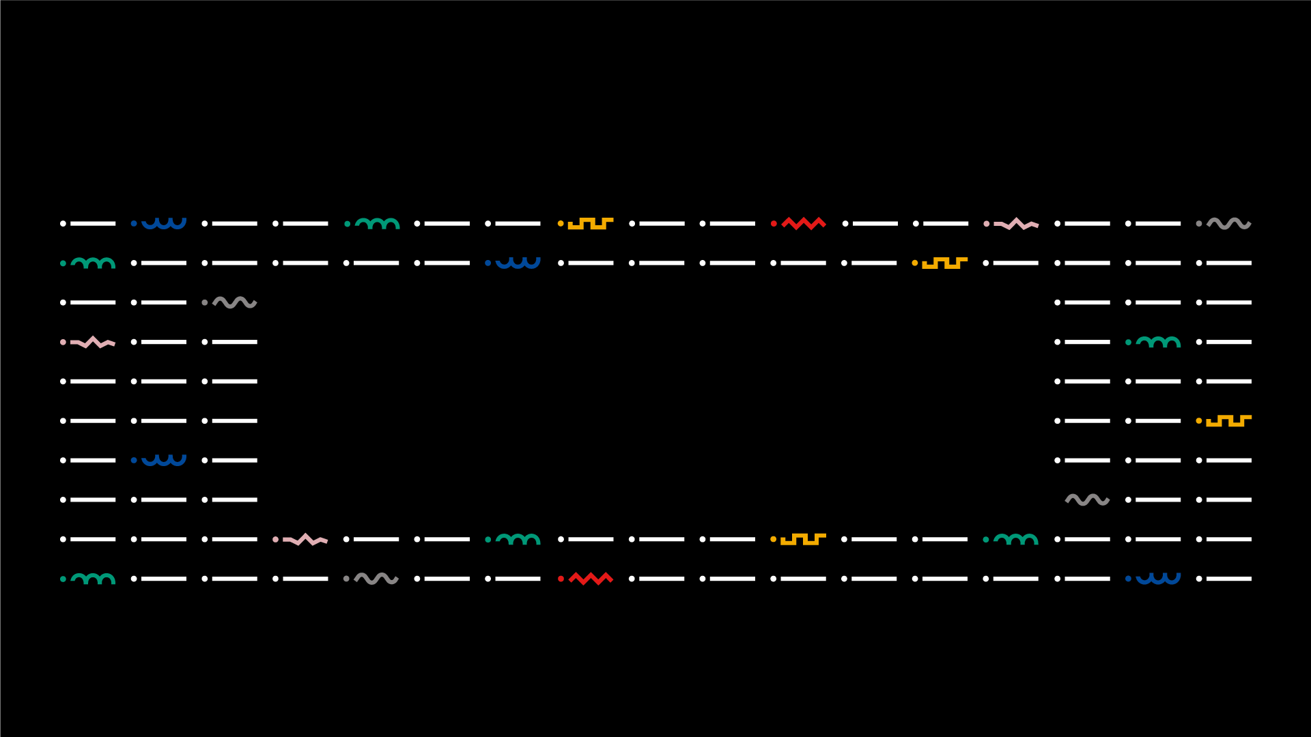

INTEGRAÇÃO DE SISTEMAS
Licenciatura em ENGENHARIA INFORMÁTICA / Degree Informatics engineering
Desafio N.º 1
XML Parser
28929 – Gabriel Gavina Torres Gonçalves;
26909 – João Paulo Oliveira Silva;
Orientador(es):
Professor Doutor Jorge Ribeiro
Licenciatura em Engenharia Informática | Escola Superior de Tecnologia e Gestão| Unidade Curricular: INTEGRAÇÃO DE SISTEMAS | Ano Letivo 2024/2025

Slide 2


INTEGRAÇÃO DE SISTEMAS – Desafio 1
■ Summary
Degree IN Informatics engineering
Introdução e Objectivos
Aprendizagem
Execução
4. Bibliografia e Referências Web
@Gabriel Gonçalves, João Silva | Unidade Curricular: INTEGRAÇÃO DE SISTEMAS – Ano Letivo 2024/2025 – Desafio 1
- 2 -

Slide 3
INTEGRAÇÃO DE SISTEMAS – Desafio 1
■ 1. Introdução e Objetivos
Degree IN Informatics engineering
Foi proposto um desfio pelo professor afim de testar e aprimorar nossas capacidades utilizando a linguagem python. Segue o desafio:
Usar Python para criar um XML Parser para ler ficheiros XML e criar o DOM - Document Object Model
Com esse desafio em mente trabalhamos para adquirir os conhecimentos necessários para realizar tal tarefa alem de entender sua funcionalidade e utilidade
@Gabriel Gonçalves, João Silva | Unidade Curricular: INTEGRAÇÃO DE SISTEMAS – Ano Letivo 2024/2025 – Desafio 1
- 3 -

Slide 4
INTEGRAÇÃO DE SISTEMAS – Desafio 1
■ 2. Aprendizagem
Degree IN Informatics engineering
Afim de entender a melhor maneira de realizar o desafio foi geramos um pequeno arquivo JSON para teste e começamos a experimentar com a biblioteca minidom.
O primeiro teste foi tentar dar parse no ficheiro JSON e dar print nas informações nele contidas, seguem prints tanto do codigo quanto do ficheiro JSON.
@Gabriel Gonçalves, João Silva | Unidade Curricular: INTEGRAÇÃO DE SISTEMAS – Ano Letivo 2024/2025 – Desafio 1
- 4 -

Slide 5
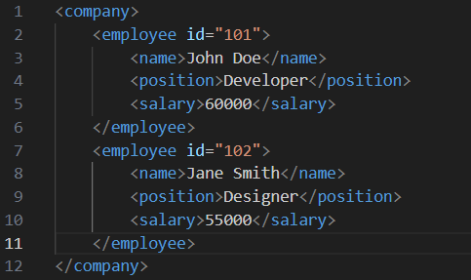
INTEGRAÇÃO DE SISTEMAS – Desafio 1
■ 2. Aprendizagem
Degree IN Informatics engineering
XML:
@Gabriel Gonçalves, João Silva | Unidade Curricular: INTEGRAÇÃO DE SISTEMAS – Ano Letivo 2024/2025 – Desafio 1
- 5 -

Slide 6
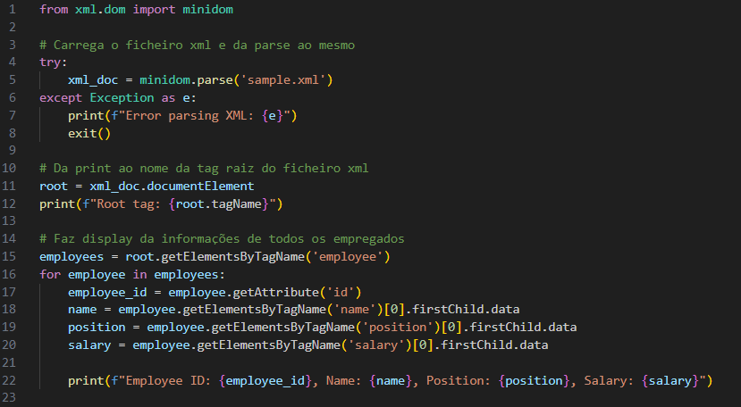
INTEGRAÇÃO DE SISTEMAS – Desafio 1
■ 2. Aprendizagem
Degree IN Informatics engineering
Codigo:
@Gabriel Gonçalves, João Silva | Unidade Curricular: INTEGRAÇÃO DE SISTEMAS – Ano Letivo 2024/2025 – Desafio 1
- 6 -

Slide 7

INTEGRAÇÃO DE SISTEMAS – Desafio 1
■ 2. Aprendizagem
Degree IN Informatics engineering
Output:
Após ter realizado este teste com sucesso afim de nos desafiar decidimos adcionar um novo funcionário a lista de funcionários no ficheiro e salvar a nova lista em um novo ficheiro xml, segue novamente o código e o resultado final.
@Gabriel Gonçalves, João Silva | Unidade Curricular: INTEGRAÇÃO DE SISTEMAS – Ano Letivo 2024/2025 – Desafio 1
- 7 -

Slide 8
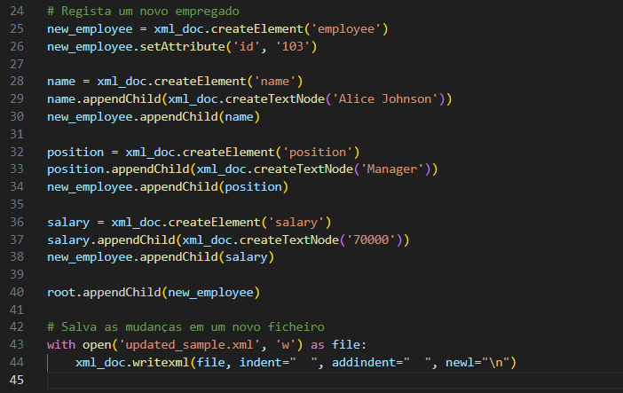
INTEGRAÇÃO DE SISTEMAS – Desafio 1
■ 2. Aprendizagem
Degree IN Informatics engineering
Codigo:
@Gabriel Gonçalves, João Silva | Unidade Curricular: INTEGRAÇÃO DE SISTEMAS – Ano Letivo 2024/2025 – Desafio 1
- 8 -

Slide 9
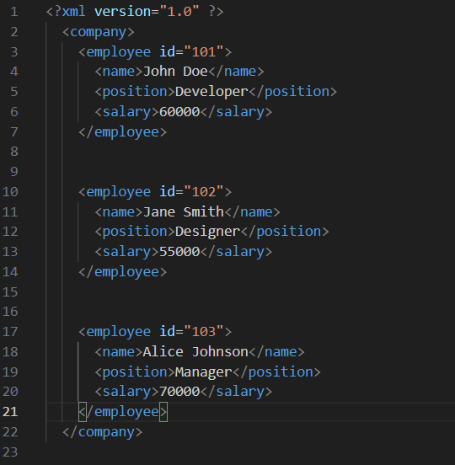
INTEGRAÇÃO DE SISTEMAS – Desafio 1
■ 2. Aprendizagem
Degree IN Informatics engineering
Novo ficheiro XML:
Diferente do ficheiro sample.xml este novo ficheiro possui um novo funcionário de id 103 que adicionamos com o código anteriormente mostrado.
@Gabriel Gonçalves, João Silva | Unidade Curricular: INTEGRAÇÃO DE SISTEMAS – Ano Letivo 2024/2025 – Desafio 1
- 9 -

Slide 10
INTEGRAÇÃO DE SISTEMAS – Desafio 1
■ 3. Execução
Degree IN Informatics engineering
Com esses novos conhecimentos em mente apenas nos restava escolher um dataset para utilizarmos na execução do nosso desafio, após uma breve analise dos datasets acabamos por escolher o dataset com as informações de leilões do Ebay.
Tendo o dataset em mão apenas nos restava completar o desafio e colher as provas de sua realizações, logo seguem as prints do código e do output:
@Gabriel Gonçalves, João Silva | Unidade Curricular: INTEGRAÇÃO DE SISTEMAS – Ano Letivo 2024/2025 – Desafio 1
- 10 -

Slide 11
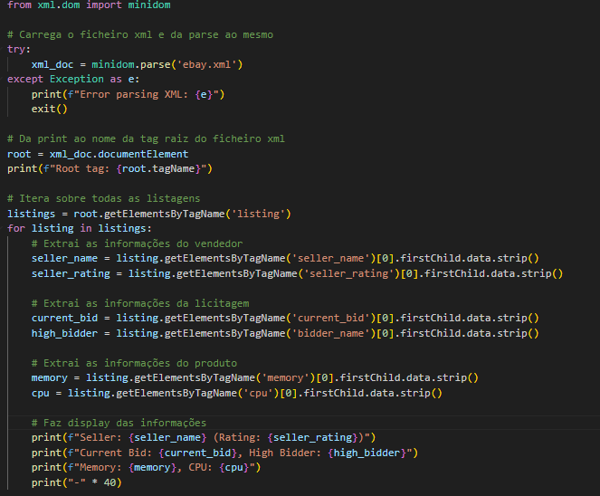
INTEGRAÇÃO DE SISTEMAS – Desafio 1
■ 3. Execução
Degree IN Informatics engineering
Código:
@Gabriel Gonçalves, João Silva | Unidade Curricular: INTEGRAÇÃO DE SISTEMAS – Ano Letivo 2024/2025 – Desafio 1
- 11 -

Slide 12
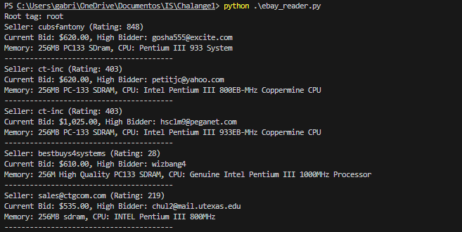
INTEGRAÇÃO DE SISTEMAS – Desafio 1
■ 3. Execução
Degree IN Informatics engineering
Output:
@Gabriel Gonçalves, João Silva | Unidade Curricular: INTEGRAÇÃO DE SISTEMAS – Ano Letivo 2024/2025 – Desafio 1
- 12 -

Slide 13
INTEGRAÇÃO DE SISTEMAS – TRABALHO PRÁTICO N.º xxx
- TEMA DO TRABALHO PRÁTICO
■ 4. Bibliografia e Referências Web
Degree IN Informatics engineering
■ Minidom:
https://www.geeksforgeeks.org/parsing-xml-with-dom-apis-in-python/ https://docs.python.org/3/library/xml.dom.minidom.html
■ Consultas gerais:
https://chatgpt.com/
@Gabriel Gonçalves, João Silva | Unidade Curricular: INTEGRAÇÃO DE SISTEMAS – Ano Letivo 2024/2025 – Desafio 1
- 13 -
Notes:
Tiago (acabar referencias)

Slide 14
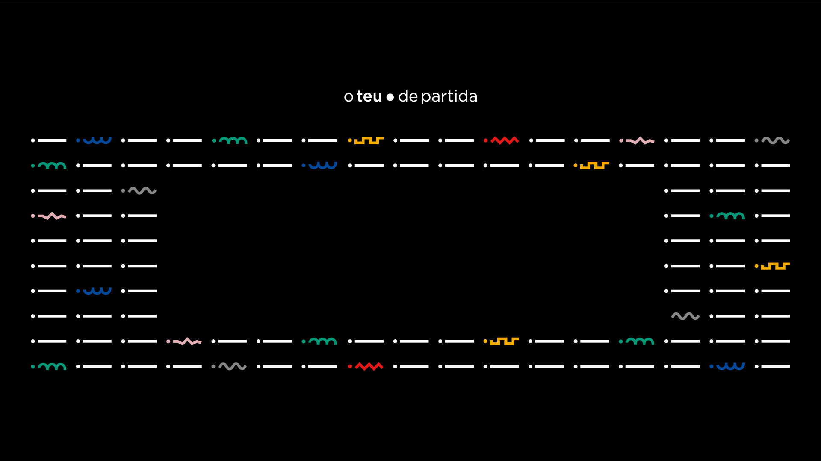
www.ipvc.pt

